Slide 1
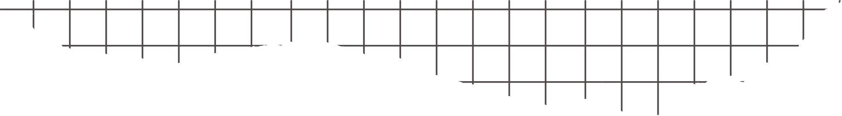




BÀI 65: TÌM PHÂN SỐ CỦA MỘT SỐ
Tiết 2

Slide 2

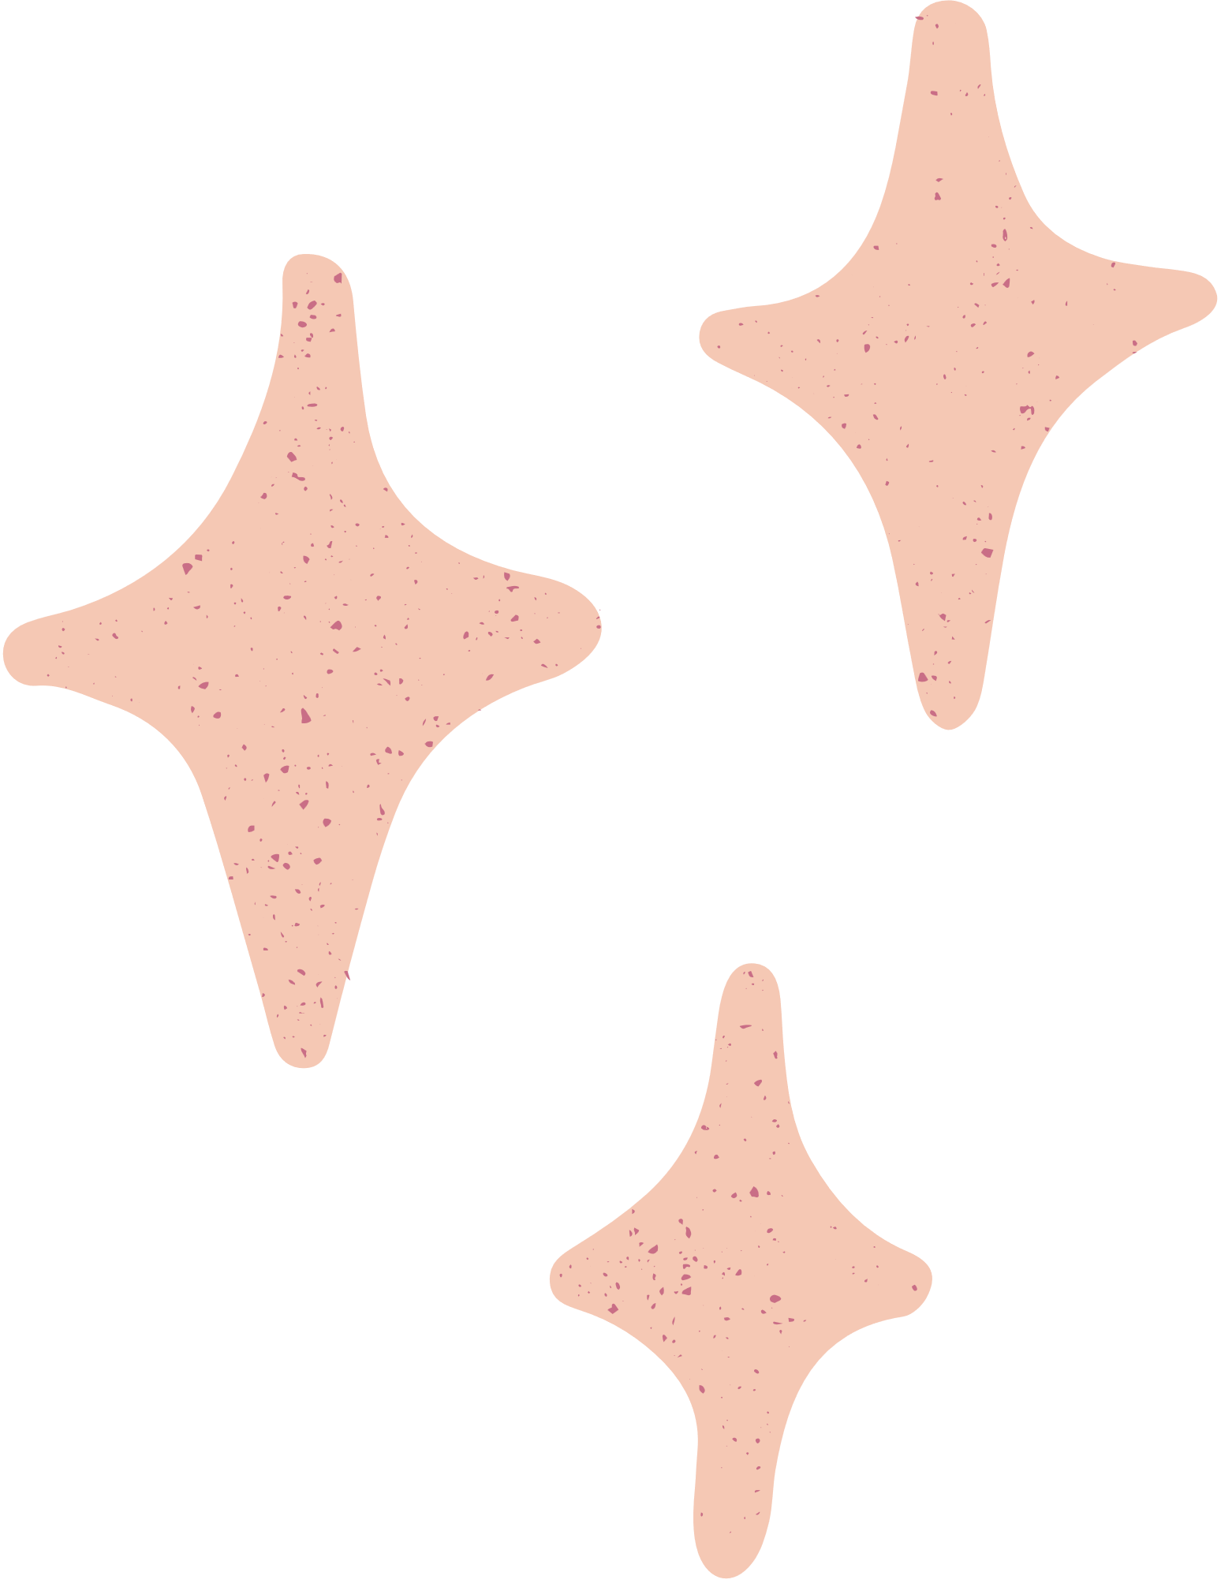



KHỞI ĐỘNG
Bạn Hà có 16 chiếc kẹo, bạn Hà cho bạn Mai số kẹo. Tính số kẹo mà bạn Hà cho bạn Mai.
1
4
Bài giải
Số kẹo mà bạn Hà cho bạn Mai là:
16 × = 4 (chiếc kẹo)
Đáp số: 4 chiếc kẹo.
1
4

Slide 3
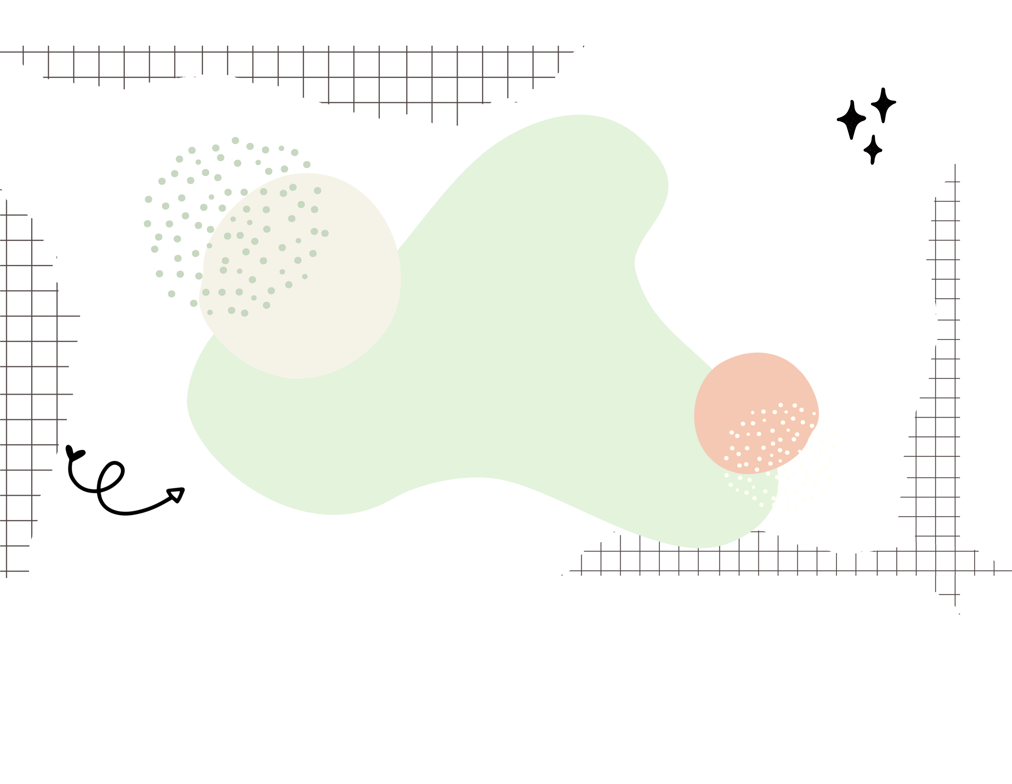
LUYỆN TẬP

Slide 4

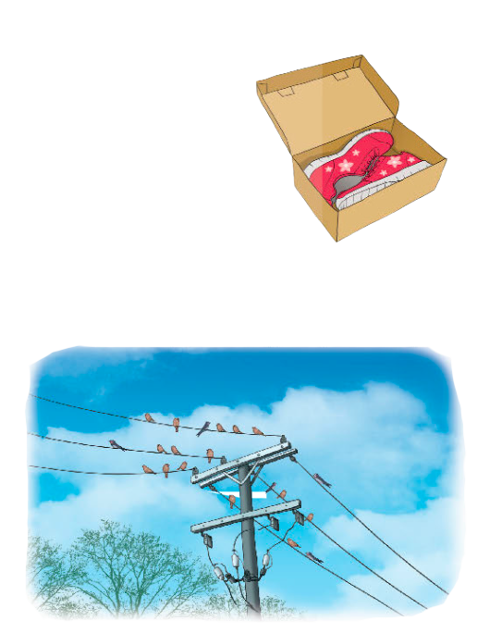
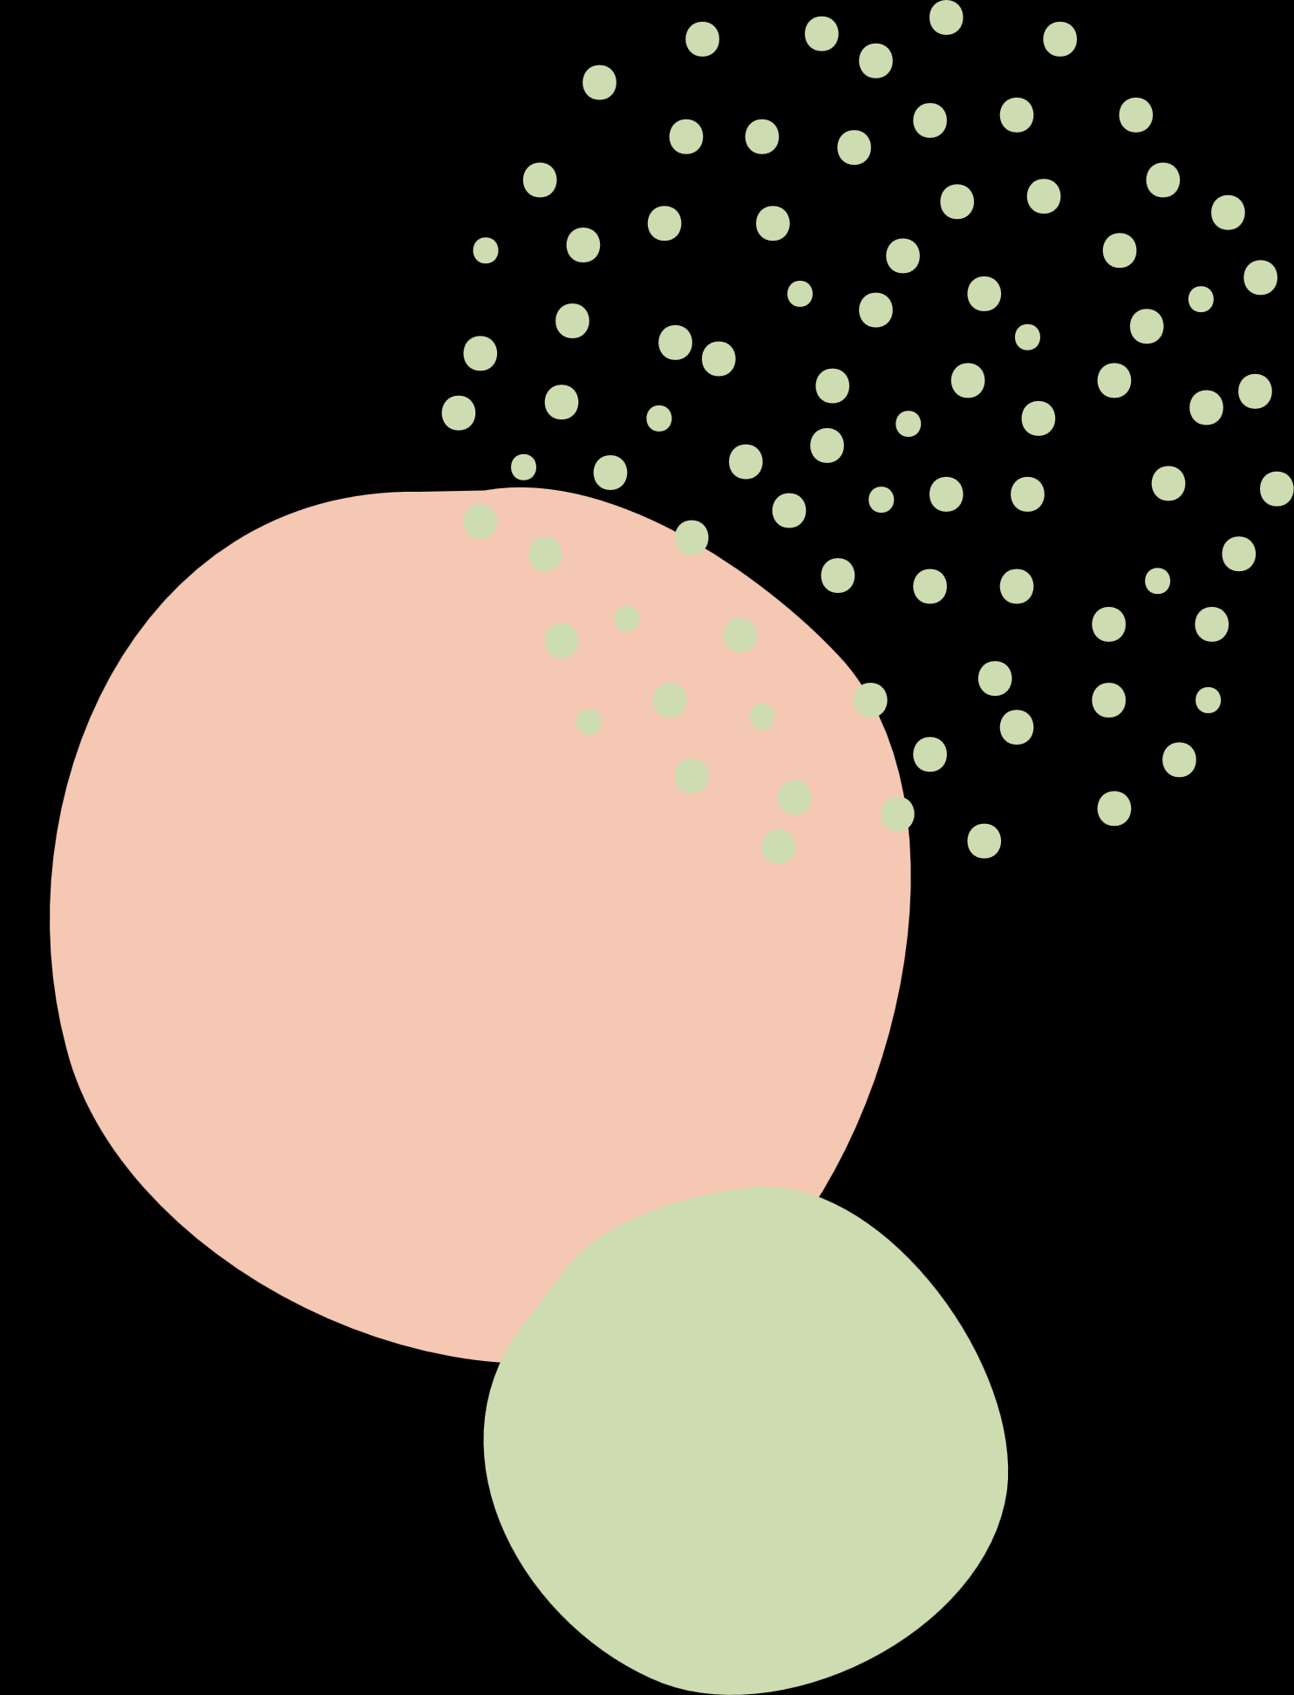
Bài tập 4 SGK – tr96
Trên dây điện có 20 con chim đang đậu. Trong đó, số chim đang đậu là chim sẻ. Hỏi có bao nhiêu con chim sẻ đang đậu trên dây điện?
3
5

Slide 5
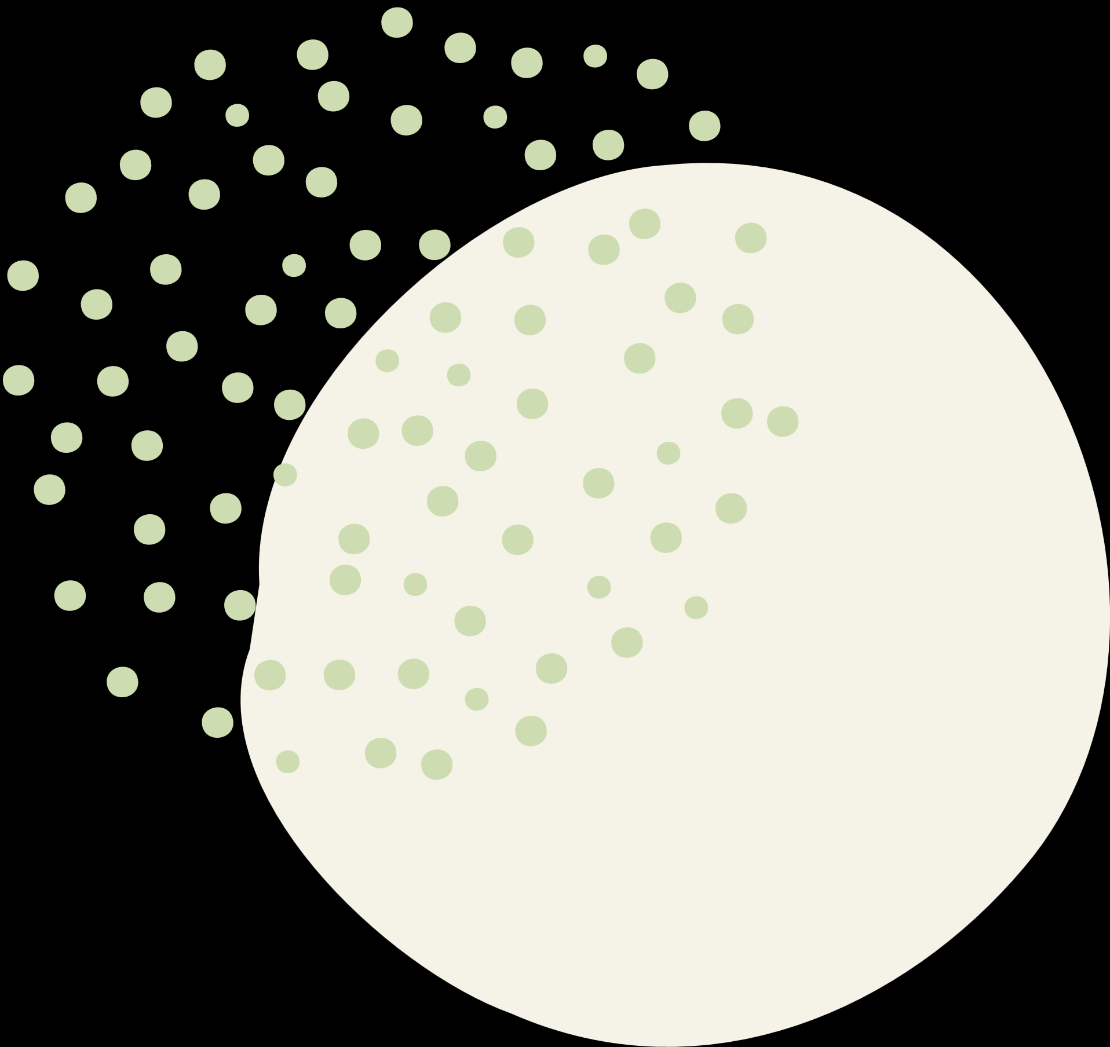

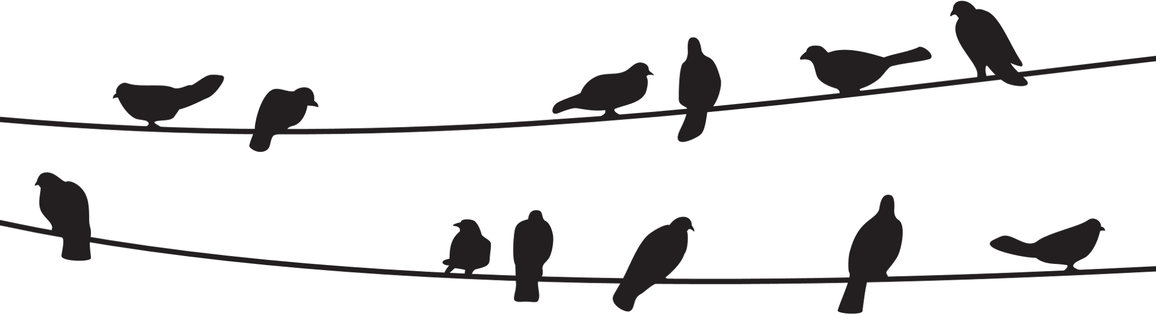
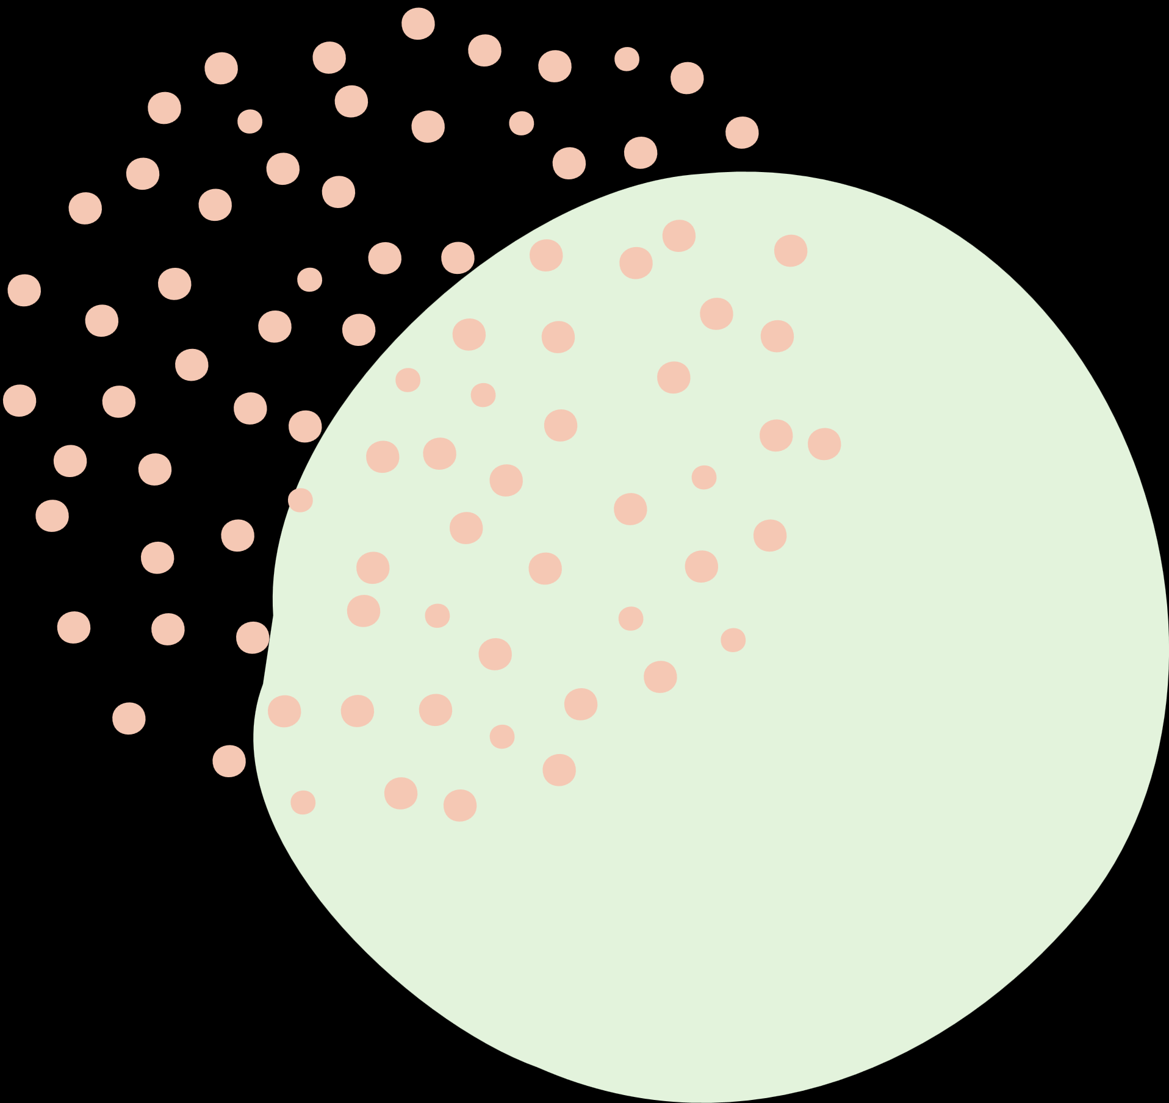


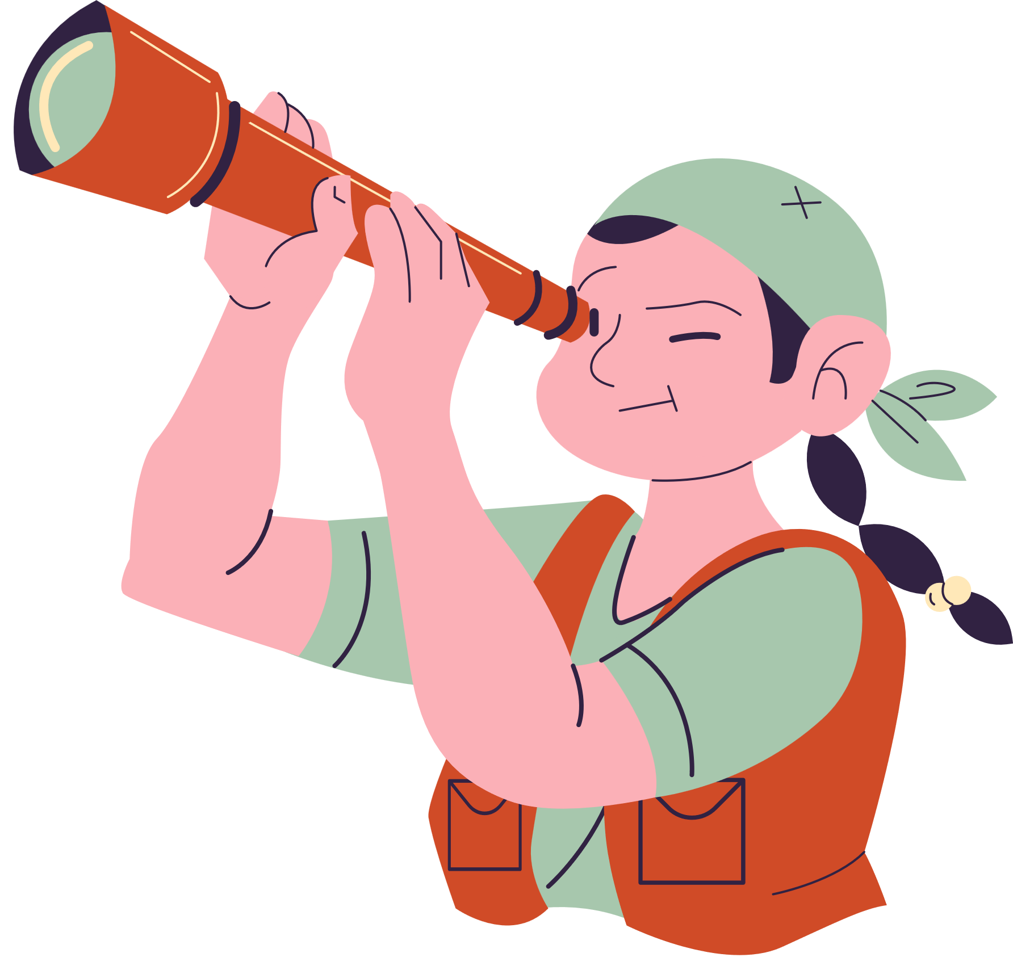
Bài giải
Số con chim sẻ đang đậu trên dây điện là:
3
5
20 x
= 12 (con chim sẻ)
Đáp số: 12 con chim sẻ.

Slide 6
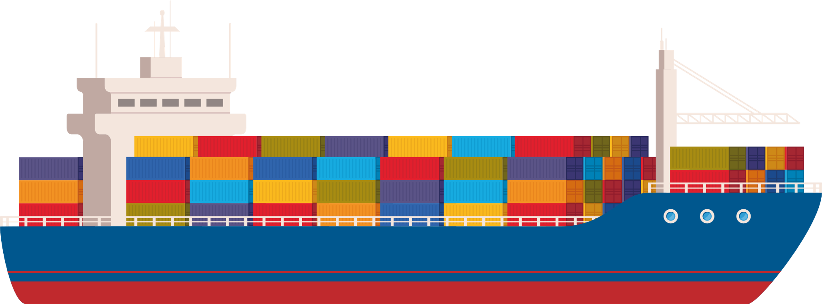
Bài tập 2 SGK – tr97
Số ?
Một chiếc tàu thủy cũ kể với ca-nô: “Tôi đã làm việc tròn nửa thế kỉ. Trong quãng thời gian đó, tôi dành thời gian để chở hàng trên Đại Tây Dương, thời gian chở hàng trên Thái Bình Dương. Thời gian còn lại tôi chở hàng trên Ấn Độ Dương.”
1
2
2
5

Slide 7
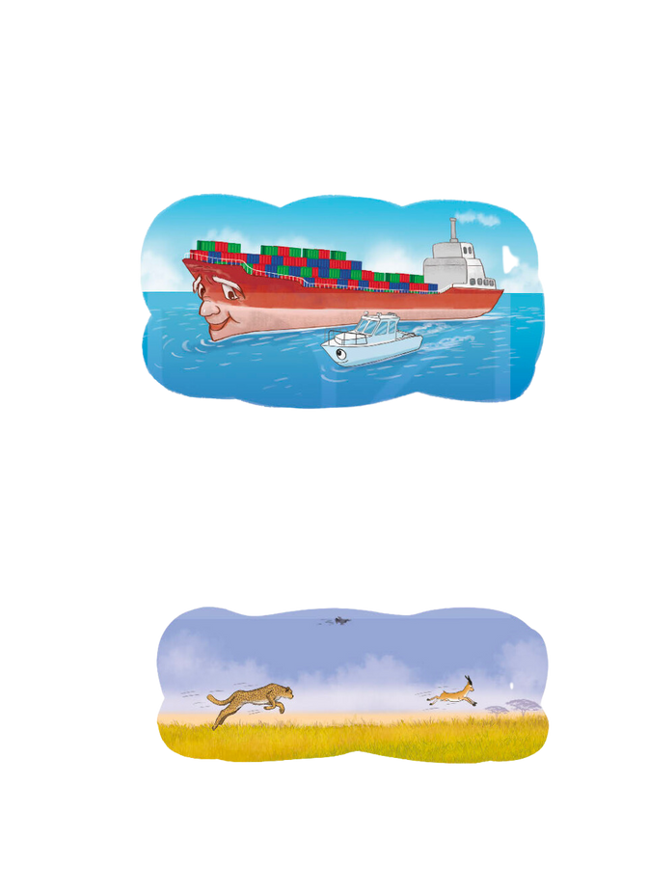
a) Tàu thủy chở hàng năm trên Đại Tây Dương.
b) Tàu thủy chở hàng năm trên Thái Bình Dương.
c) Tàu thủy chở hàng năm trên Ấn Độ Dương.
?
?
?

Slide 8
Bài giải
a) Số năm tàu thủy chở hàng trên Đại Tây Dương là:
1
2
50 x
= 25 (năm)
b) Số năm tàu thủy chở hàng trên Thái Bình Dương là:
2
5
50 x
= 20 (năm)
c) Số năm tàu thủy chở hàng trên Ấn Độ Dương là:
50 – 25 – 20 = 5 (năm)

Slide 9
a) Tàu thủy chở hàng năm trên Đại Tây Dương.
b) Tàu thủy chở hàng năm trên Thái Bình Dương.
c) Tàu thủy chở hàng năm trên Ấn Độ Dương.
?
25
?
20
?
5

Slide 10
Bài tập 3 SGK – tr97
Một con báo săn chạy 198 m hết phút. Hỏi trung bình mỗi giây con báo săn đó chạy được bao nhiêu mét?
1
10

Slide 11

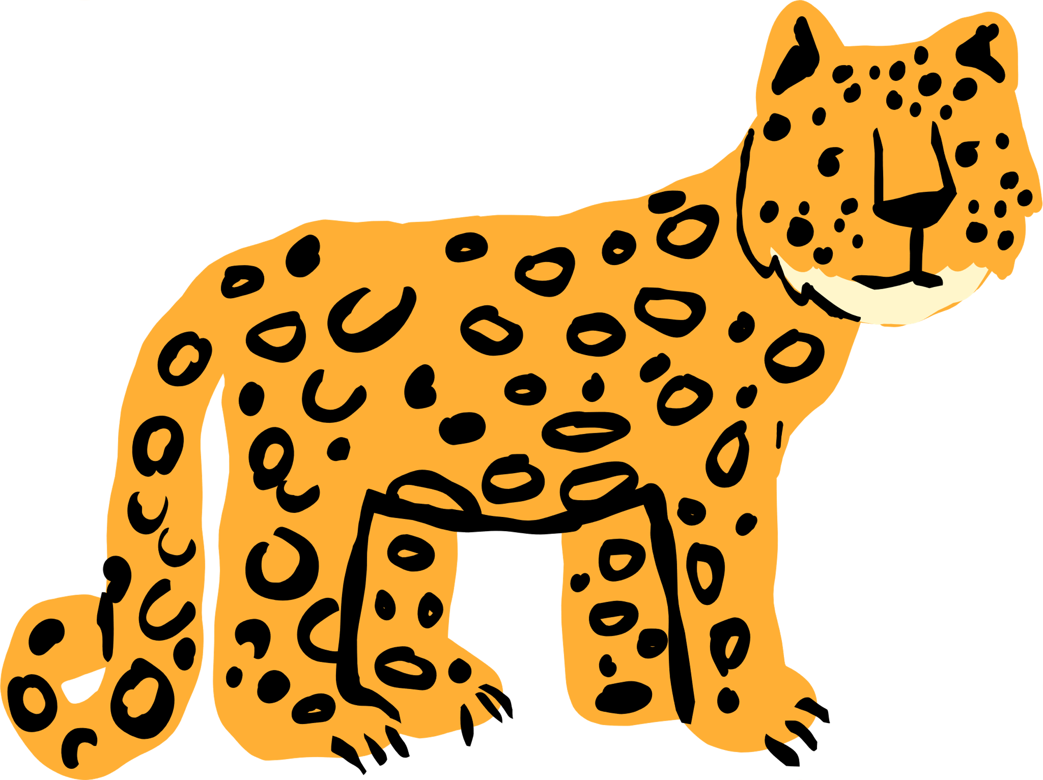
Bài giải
Số giây ứng với phút là:
1
10
1
10
60 x
= 6 (giây)
Trung bình mỗi giây con báo săn chạy được số mét là:
198 : 6 = 33 (m)
Đáp số: 33 m.

Slide 12



Bài tập 4 SGK – tr97
Số ?
Chào mào có 16 quả hồng. Chào mào ăn hết một nửa của một nửa số quả hồng đó. Chào mào đã ăn hết quả hồng.
?

Slide 13


Bài giải
Một nửa của số hồng bằng phân số .
Một nửa của một nửa số hồng bằng phân số .
Chào mào đã ăn hết:
1
2
1
4
1
4
16 x
= 4 (quả hồng)
Đáp án: 4 quả hồng.

Slide 14

NGÔI SAO MAY MẮN

Slide 15






Notes:
Bấm vào các số để mở câu hỏi. Bấm mũi tên góc phải màn hình để đến slide về nhà

Slide 16

Câu 1: của 10 là bao nhiêu?
2
5
A. 4
A. 4
B. 5
C. 6
D. 25
Notes:
Sau khi hiển thị đáp án, bấm ngôi sao để quay trở về mở câu hỏi tiếp theo

Slide 17
Câu 2: của 328 là bao nhiêu?
3
4
A. 244
B. 245
C. 246
C. 246
D. 246
Notes:
Sau khi hiển thị đáp án, bấm ngôi sao để quay trở về mở câu hỏi tiếp theo

Slide 18
Câu 3: Một trại chăn nuôi có 240 con gồm gà, bò và lợn. Trong đó số gà chiếm tổng số con, số lợn chiếm tổng số con, còn lại là bò. Trại chăn nuôi có số con bò là:
2
5
1
4
A. 60 con
B. 96 con
B. 96 con
C. 108 con
D. 144 con
Notes:
Sau khi hiển thị đáp án, bấm ngôi sao để quay trở về mở câu hỏi tiếp theo

Slide 19
Câu 4: Một lớp học có 32 học sinh, trong đó số học sinh đạt danh hiệu học sinh giỏi, số học sinh còn lại đạt danh hiệu học sinh khá. Số học sinh đạt danh hiệu học sinh trung bình là:
1
2
3
4
A. 16 học sinh
B. 12 học sinh
C. 8 học sinh
D. 4 học sinh
D. 4 học sinh
Notes:
Sau khi hiển thị đáp án, bấm ngôi sao để quay trở về mở câu hỏi tiếp theo

Slide 20
Câu 5: Khôi hái được 48 quả dâu tây, Khôi đã ăn số quả dâu tây hái được. Hỏi Khôi đã ăn bao nhiêu quả dâu tây?
3
8
A. 14 quả
B. 16 quả
C. 18 quả
C. 18 quả
D. 22 quả
Notes:
Sau khi hiển thị đáp án, bấm ngôi sao để quay trở về mở câu hỏi tiếp theo

Slide 21



HƯỚNG DẪN VỀ NHÀ
Xem trước
Bài 66: Luyện tập chung
Ghi nhớ kiến thức đã học
Làm bài tập trong SBT

Slide 22
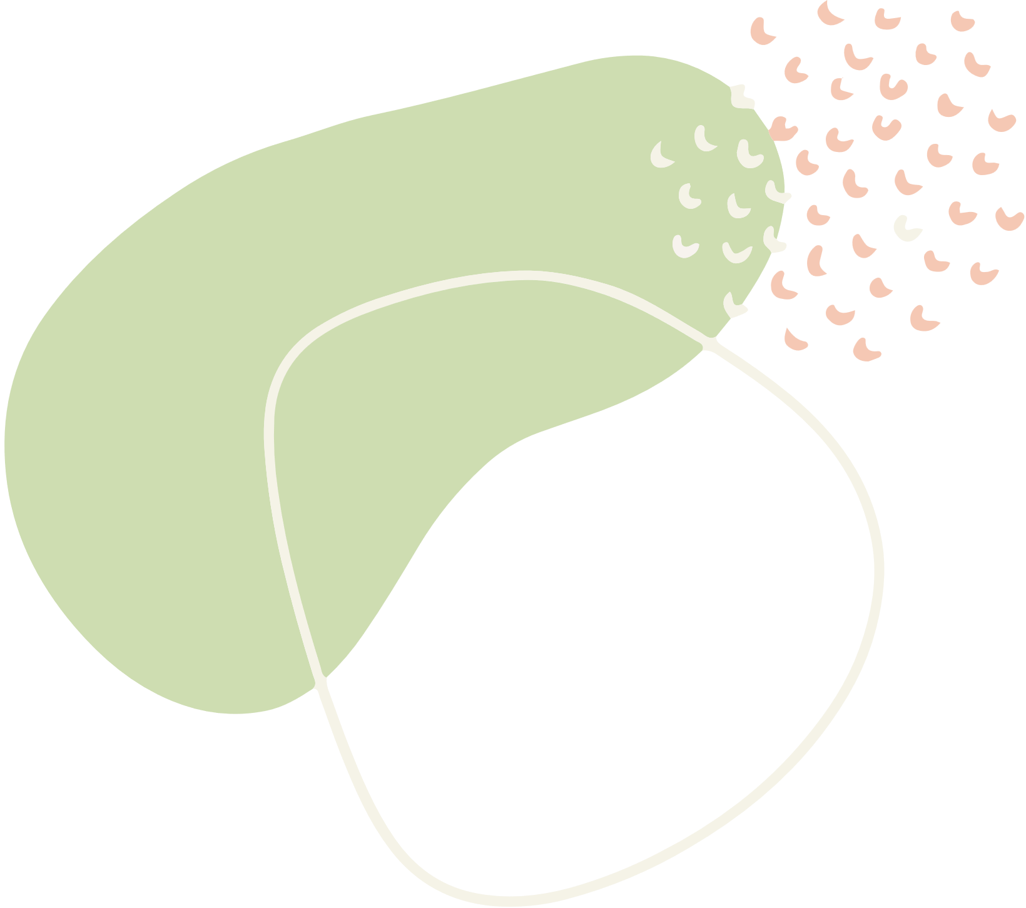
BÀI GIẢNG KẾT THÚC
CẢM ƠN CÁC EM
ĐÃ LẮNG NGHE!

